Slide 1
РАННЯЯ ПРОФОРИЕНТАЦИЯ ДЕТЕЙ ДОШКОЛЬНОГО ВОЗРАСТА В ТЕАТРАЛИЗОВАННОЙ ДЕЯТЕЛЬНОСТИ
Подготовила: воспитатель дошкольной группы МОУ Ананьинской ОШ ЯМР Новожилова А.В.
I квалификационной категории

Slide 2
Целью процесса социализации ребёнка в ДОУ является
их ознакомление с разнообразным миром профессий.
Знакомство с профессиями формирует у дошкольника интерес к труду взрослых.
В настоящее время мир профессий довольно многообразен

Slide 3
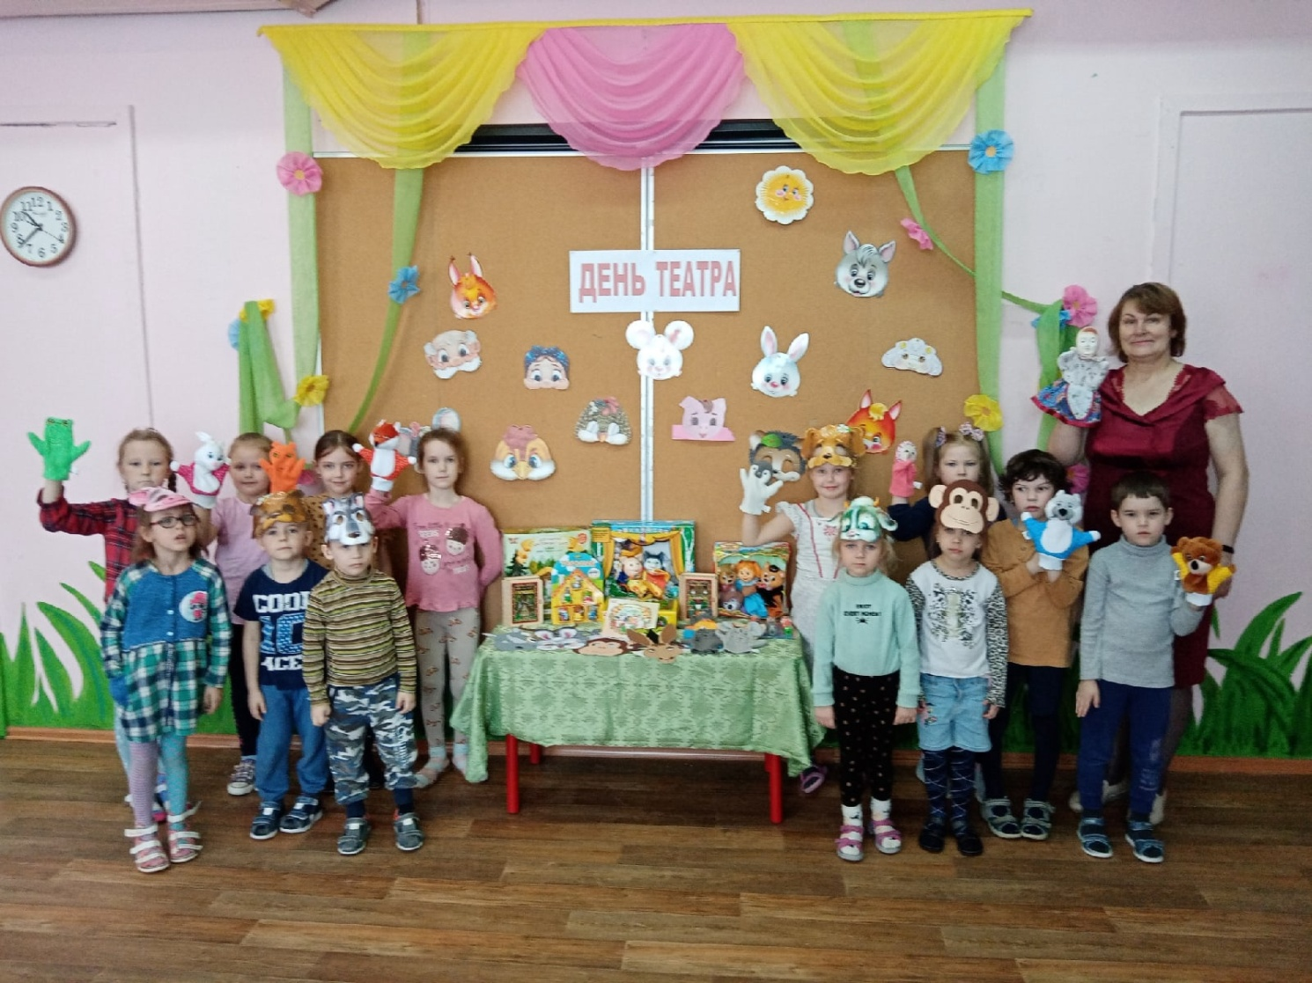
Дополнительное образование Кружок «Театральный сундучок»

Slide 4
Данную работу осуществляю посредством театральной деятельности, где основной акцент – знакомство детей с профессией актёра, а так же взаимодействие актёра с другими театральными профессиями

Slide 5
Театрализованные постановки, организуемые мною с детьми, направлены на развитие творческого воображения и фантазии, формирования умения “перевоплощаться”, владеть собой, своими эмоциями и чувствами

Slide 6
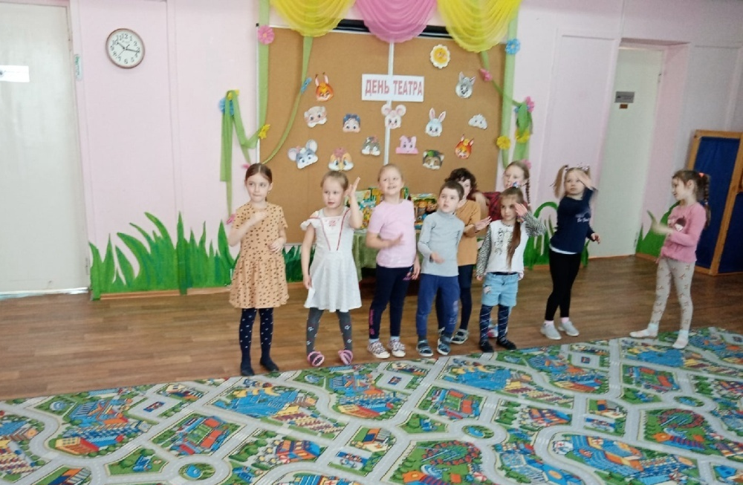
С помощью разнообразных ритмопластических упражнений и игр помогаю детям раскрепоститься и ощутить возможности своего тела
Игра «Раз, два, три – ну-ка повтори!»

Slide 8
Работаю над выразительностью движений, жестов, мимики.
Музыкальное направление
ставит своей целью развитие детско-певческого голоса
Танцевально-пластическое направление ставит своей целью приобретение навыков исполнения
танцевальных
движений

Slide 9
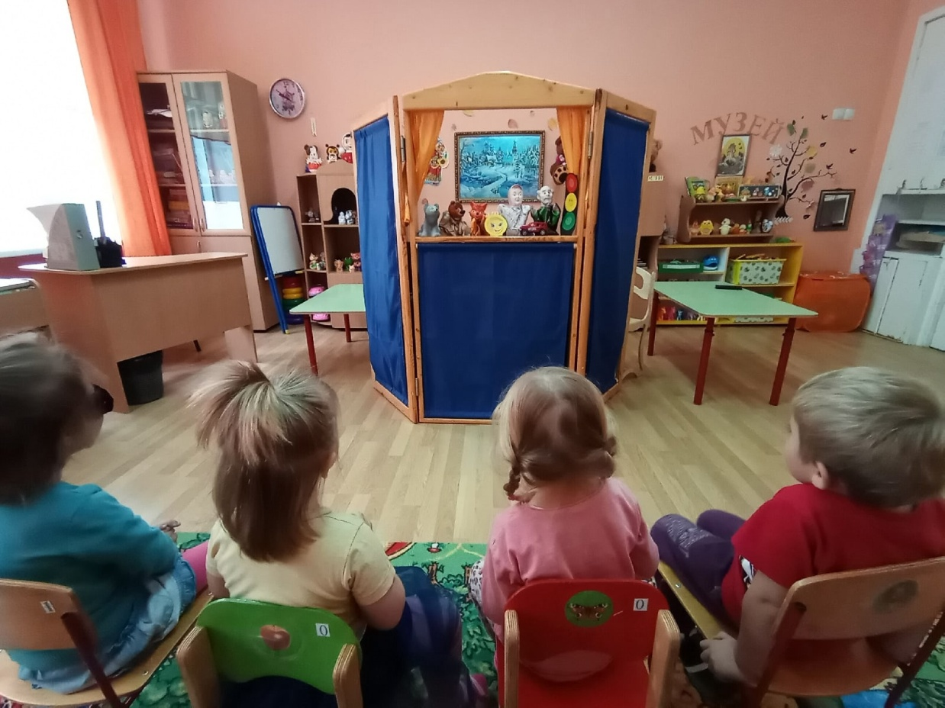
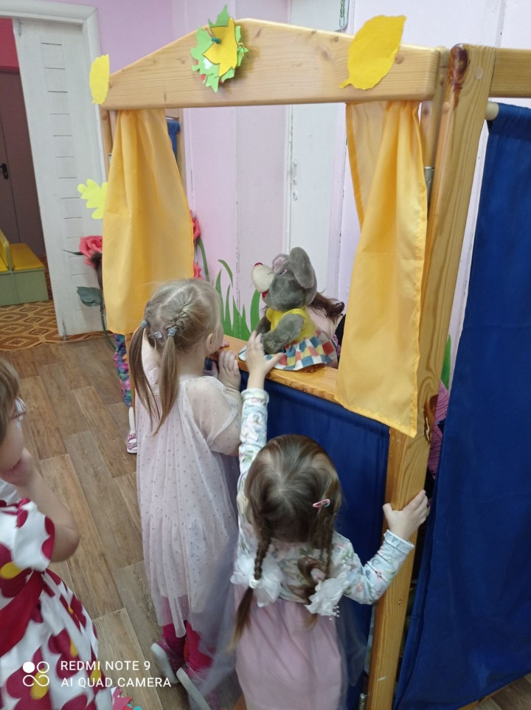
В ходе подготовки к мероприятиям предоставляю детям возможность попробовать себя в различных ролях:

Slide 10
С помощью театрализованных игр,
песен, праздников дети не только пополняют собственные
представления о профессии, но и приобретают возможность для развития
творческих способностей

Slide 11
В декабре проходил Муниципальный конкурс чтецов, посвящённый 115-летию Агнии Барто.
В данном конкурсе воспитанница заняла 3 место.
В марте воспитанники принимали участие в Муниципальном конкурсе детских театральных коллективов под названием «Театральные встречи».
Воспитанники стали призёрами данного конкурса (3 место)

Slide 12
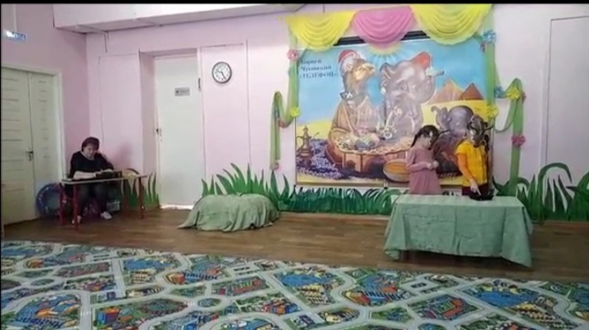

Slide 14
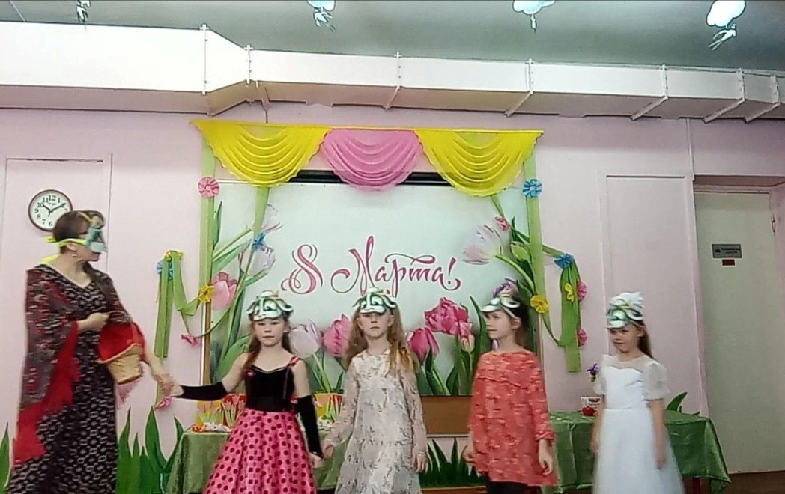
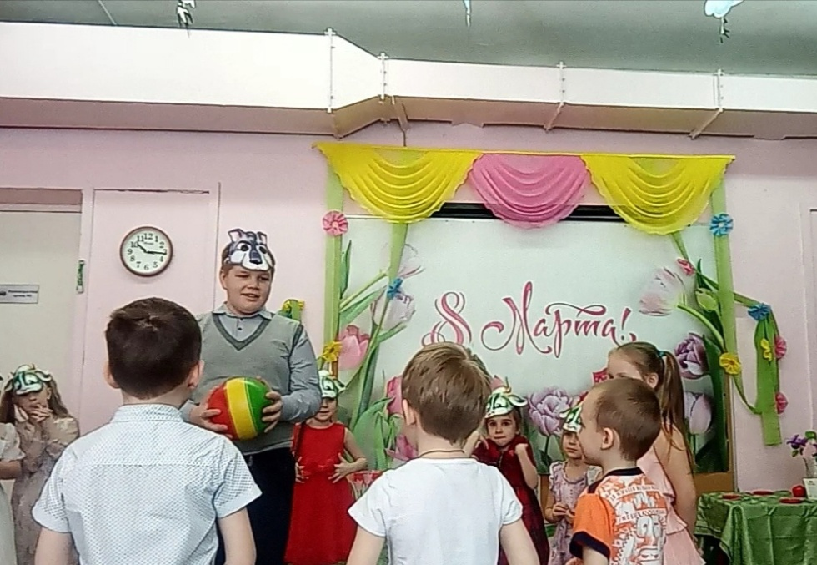
На утреннике, посвящённому Международному женскому дню показали мини-спектакль по сказке «Волк и семеро козлят»:

Slide 15
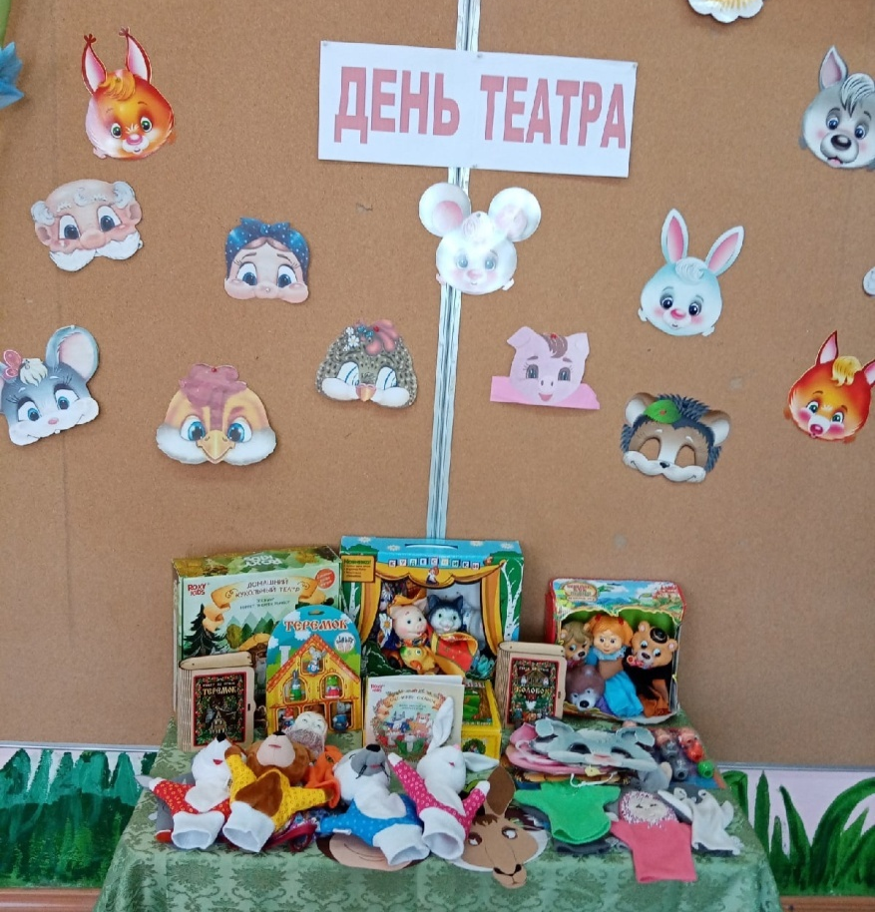
25 марта провели мероприятие, посвящённое Дню театра. Ребята показали свои театральные способности, с удовольствием вели беседы о театре, играли в игры-драматизации

Slide 16
В течение года консультировала родителей по темам:
«Дети и театр»,
«Как организовать театр дома», «Правила поведения в театре».
Родители помогали в изготовлении костюмов и атрибутов для мероприятий

Slide 17
Анализируя данную деятельность, увидела, что работа в рамках дополнительного образования дала положительный результат:
у детей сформированы представления о профессии актёра, его связи с другими театральными профессиями.
Воспитанники проявляют свои творческие способности, желая участвовать в играх-инсценировках, спектаклях

Slide 18
СПАСИБО ЗА ВНИМАНИЕ!

